Slide 1
IONIC3
朱俊伟
2018/01/15

Slide 2
安装IONIC
IONIC CLI安装 (-g 全局安装)
npm install -g ionic@latest
ionic start myNewProject (快速构建项目)
启动项目 (根目录 ionic serve)

Slide 3
安装cordova
npm install –g cordova
安装插件 cordova plugin add ***
查看插件 cordova plugin ls
移除插件 cordova plugin rm ***
平台安装 cordova platform add android/ios
官方安装插件
ionic cordova *** //会在package.json里面生成项目依赖文件。

Slide 4
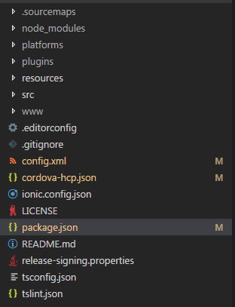
项目结构目录
node_modules:npm 安装项目依赖插件包；
platform: android/ios 平台；
plugins: cordova插件存放的地方；
resources: 项目启动的一些图片的配置;
src: 项目代码;
www: 项目运行或者打包生成，cordova编译使用;
config.xml: android/ios 打包成app的配置文件;
cordova-hcp.json: 热更新;
package.json: 项目依赖，项目描述等，npm install等使用;
release-signing.properties:android 打release包需要使用;
README.md:项目描述，里面有所有需要插件的下载链接;

Slide 5
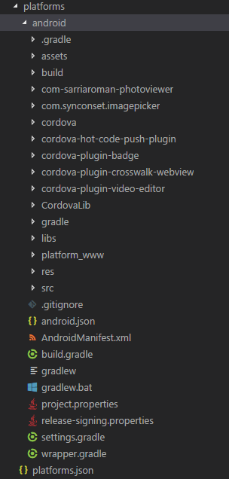
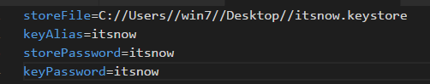
platform-android
release-signing.properties:android 打release包的时候必备；可以免去打出debug包，再去android studio上面签名；

Slide 6
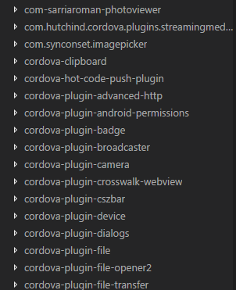
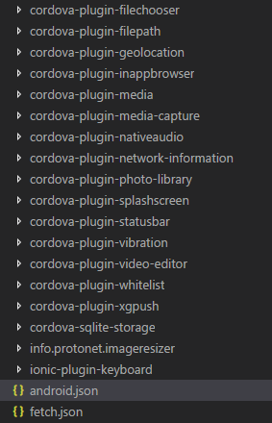
plugins
目前共使用了35个插件；

Slide 7
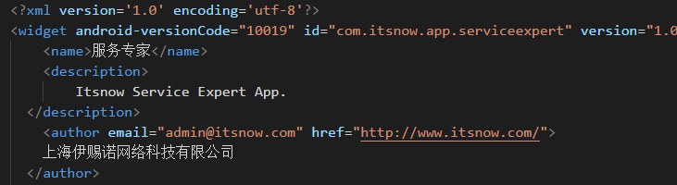
config.xml
android-versionCode配置：这是android的小版本号的标识，每次发版的时候必须要把这个值增加最少1，不然应用宝无法上传；
version配置：这是大版本的标识；
name配置：这是默认的app的显示名字，建议直接写成中文在安装平台，这样android就不需要在经过android studio修改应用的名称了；

Slide 8
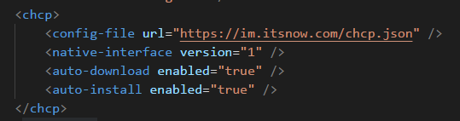
config.xml -2
插件安装之后生成一条plugin 的配置
热更新配置

Slide 9
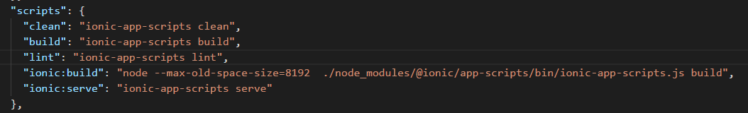
package.json文件管理
scripts: 可以配置一些运行的脚本配置；
使用方法:
clean: npm run clean;
build: npm run build;
...
注：mac上面直接运行ionic build -prod 可能会报内存溢出的错误;请使用 npm run ionic:build --prod;

Slide 10
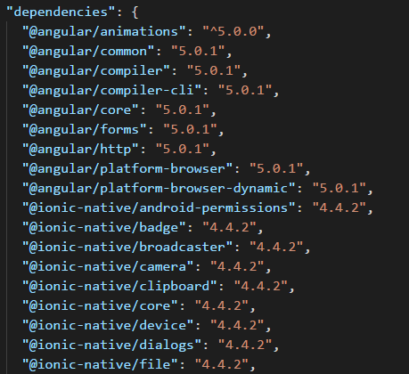
package.json文件管理
项目依赖:
@angular : angular的依赖
@ionic-native: 插件调用方法封装的依赖
注：angular，ionic更新速度比较快，需要定期维护这个版本。
官方github: https://github.com/ionic-team/ionic/blob/master/CHANGELOG.md

Slide 11
package.json文件管理
1. dependencies: npm install --save 会生成依赖记录
2. devDependencies: npm install --save-dev ; 开发所需要的模块

Slide 12
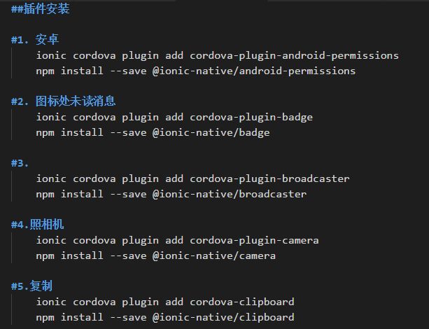
README.md

Slide 13
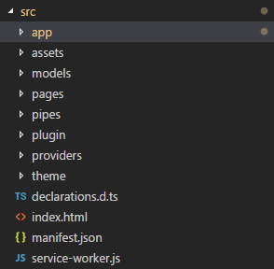
项目介绍
app: 项目启动文件存放目录（app.module.ts）
assets: 项目静态资源文件存放
models: ts的模型
pages: 所有的页面
pipes: 管道，用于对于文本的转换
plugin: 暂时没有用
providers: 存放所有service的目录
theme: 主体颜色存放目录
index.html: 模版html

Slide 14
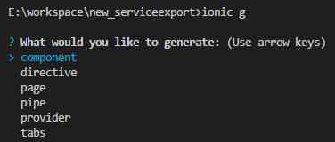
项目tips
ionic 指令快速构建一个page，component等

Slide 15
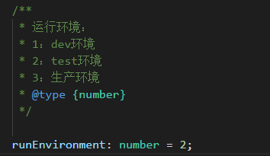
项目tips
app.global.ts --单例模式，保存全局共享的内容；
以上是一部分代码：正式发版请修改为3；

Slide 16
项目tips
观察者模式使用：
ionic 提供了Events事件的支持；
使用方法：
import { Events} from 'ionic-angular';
constructor( private events:Events
){}
this.events.subscribe('xx',res=>{});
this.events.unsubscribe('xx');
this.events.publish('xx',{})
注：在ionViewWillUnload中注销事件

Slide 17
IONIC Native 安装
举例说明：
Carema 插件
ionic cordova plugin add cordova-plugin-camera
安装插件，与只用cordova plugin add 区别在于，ionic会在package.json的依赖中添加，并且会在node_modules里面同时也会下载这个插件；
npm install @ionic-native/camera --save

Slide 18
打包编译
上线项目打包：
1. 本地代码压缩
ionic build --prod
2. app编译
ios : cordova build ios
android: cordova build android --release
也可以直接使用：
ionic cordova build ios --prod
ionic cordova build android --prod --release

Slide 19
android-调试方法
1.android studio:
好处：不需要翻墙，查看插件的报错；
缺点：不能直接打印对象，数组等引用类型的值；需要使用JSON.stringify转换成字符串；
2.chrome://inspect/#devices:使用chrome的日志打印器
好处：与调试网页一样，log清晰；
缺点：需要翻墙，原生代码报错无法查看；

Slide 20
ios-调试方法
1.xcode 直接查看日志
优点：方便可以查看原生代码报错
缺点：与android studio一样
2.safari 调试
与chrome调试android查看日志一样

